Slide 1

Číslo projektu | CZ.1.07/1.5.00/34.0565
Číslo materiálu | VY-32-INOVACE-512 Založení a zahradní úprava živých plotů
Název školy | Masarykova střední škola zemědělská a Vyšší odborná škola, Opava, příspěvková organizace
Autor | Ing. Daniela Brímusová
Průřezová témata | Člověk a životní prostředí
Tematický celek | Sadovnické úpravy
Ročník | 2. Za
Datum tvorby | 2.10.2012
Datum a místo ověření | 8.10.2012 SAD 2. Za
Druh učebního materiálu | Prezentace
Anotace | Výklad nové látky – názornější a přehlednější vysvětlení učiva
Klíčová slova | Výsadba, termín výsadby, řez a tvarování
Metodický pokyn | Určeno k výkladu do hodiny i pro samostudium Možnosti využití – práce s učebnicí, internetem
Pokud není uvedeno jinak, použitý materiál je z vlastních zdrojů autora.

Slide 2
Založení a zahradní úprava živých plotů

Slide 3
Výsadba
Do připravených rýh
Dřeviny se musí lehce dotýkat větvemi
Brzy po výsadbě vytvoří souvislou stěnu
Sázíme do jedné řady – menší listnáče do 2 až 3 řad (trojspon)

Slide 4
Termín výsadby
Listnáče – podzim, druhá polovina října až listopad (prostokořenné, choulostivé s balem) nebo na jaře do doby rašení
Jehličnany a stále zelené listnáče – jaro do doby rašení; podzim – srpen, září (s kořenovým balem)
Kontejnerované sazenice - celoročně

Slide 5
Vzdálenosti
Keře – 30 až 50 cm od sebe (2-3 rostliny na m²)
Stromy – 60 až 70 cm od sebe
Živý plot musí být dostatečně hustý a neprůhledný, dobře obrůstající
Po výsadbě rostliny zalejeme a zkrátíme: listnáče o ½ délky, jehličnany jen zarovnáme
Namulčujeme kůrou nebo trávou

Slide 6
Řez a tvarování
Tvarované živé ploty
= tvarovat začínáme 3 rokem po výsadbě
Živé ploty z listnáčů – 3x do roka: v době vegetačního klidu
v půlce června
konec červenec, srpen
Živé ploty z jehličnanů – 1x do roka: na podzim nebo v předjaří
Vyšší ploty tvarujeme tak, aby horní část ve výšce 1 m byla o 5 až 10 cm užší, než spodní základna

Slide 7
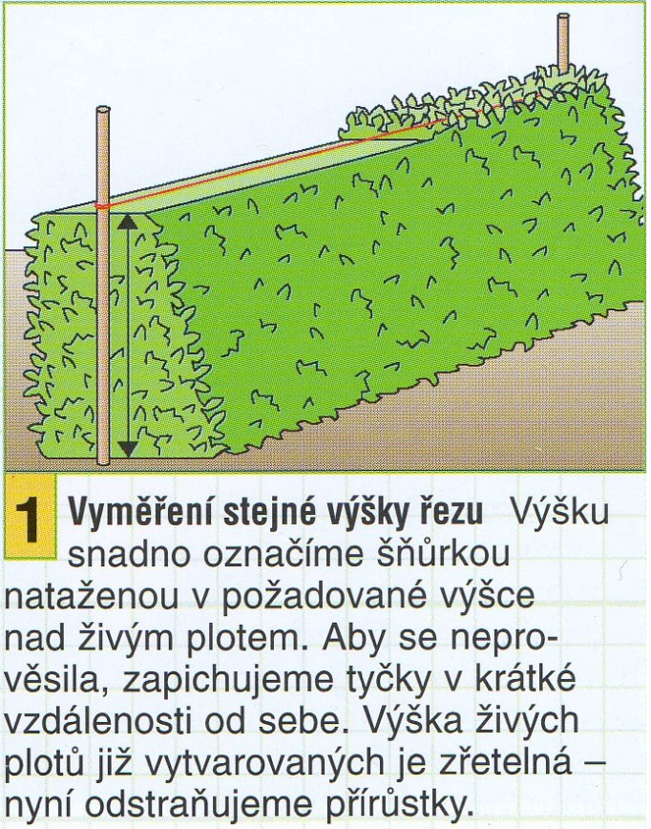
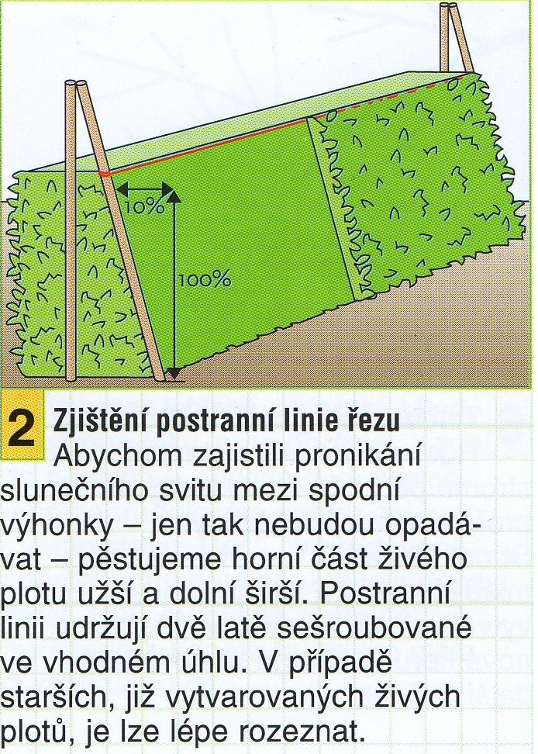

Slide 8
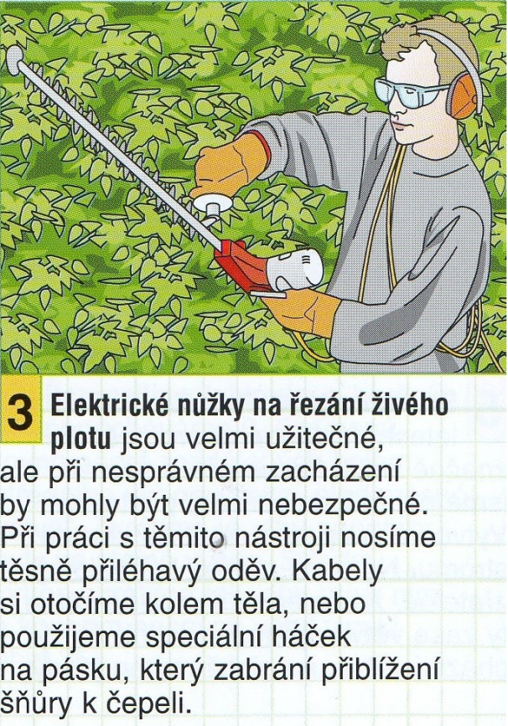
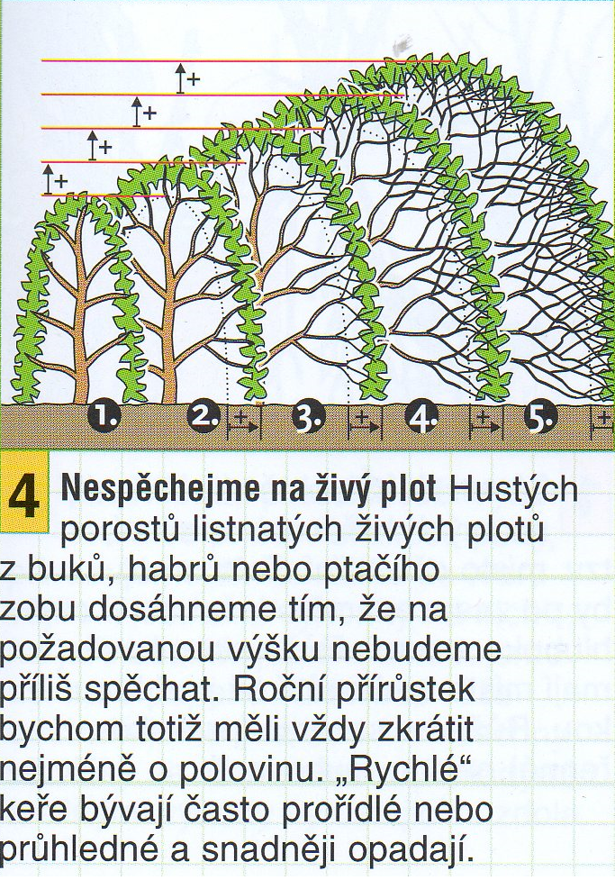

Slide 9
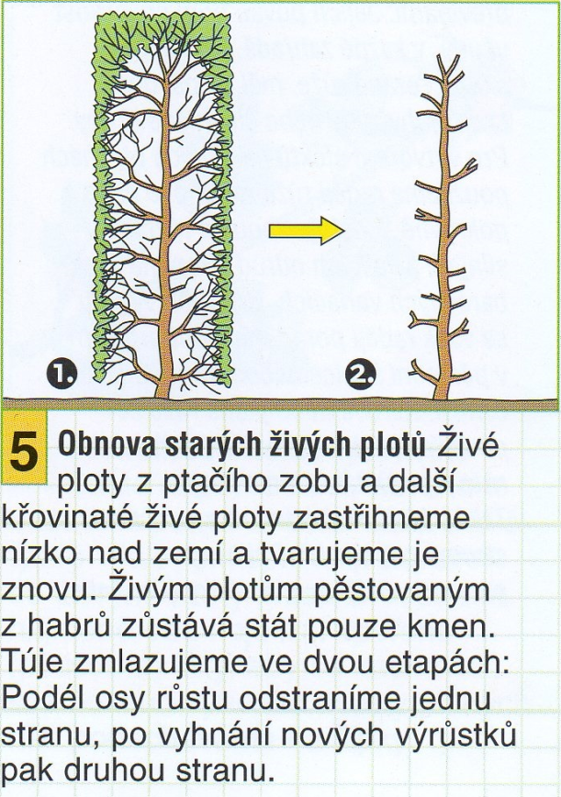
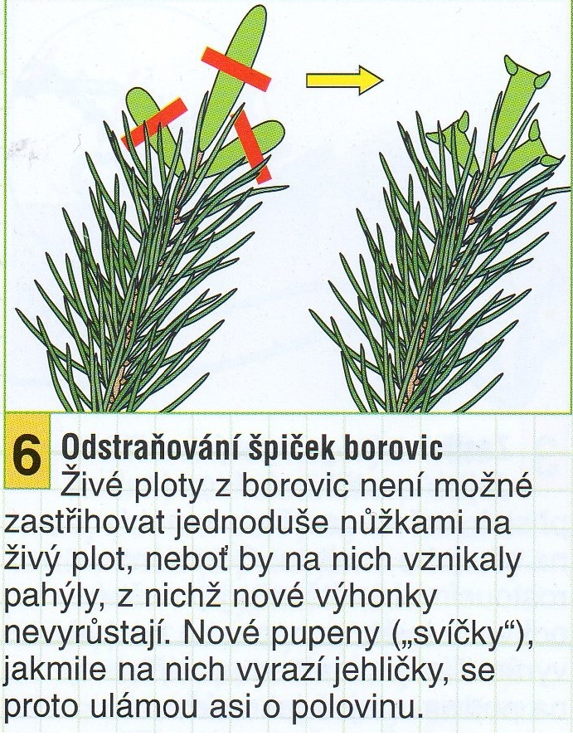

Slide 10
Řez a tvarování
Volně rostoucí živé ploty
Jsou přirozenější a jejich ošetřování ve vzrostlém stavu je stejné jako u keřů ve skupinových výsadbách, tzn. zachováváme zavětvení keřů k zemi (zkracujeme dlouhé výhony, odstraňujeme suché, poškozené, přestárlé, namrzlé, nekvetoucí, přebytečné větve)
Řez provádíme:
  v době vegetačního klidu (keře kvetoucí v létě, např. tavolníky)
  po odkvětu – řežeme keře kvetoucí na loňském dřevě, např. zlatice, kdoulovce, čilimníky

Slide 11
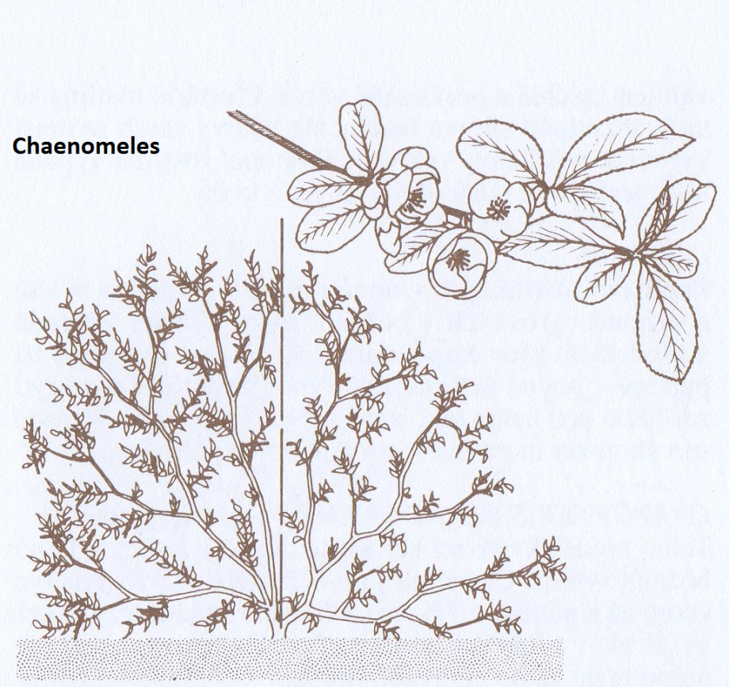

Slide 12
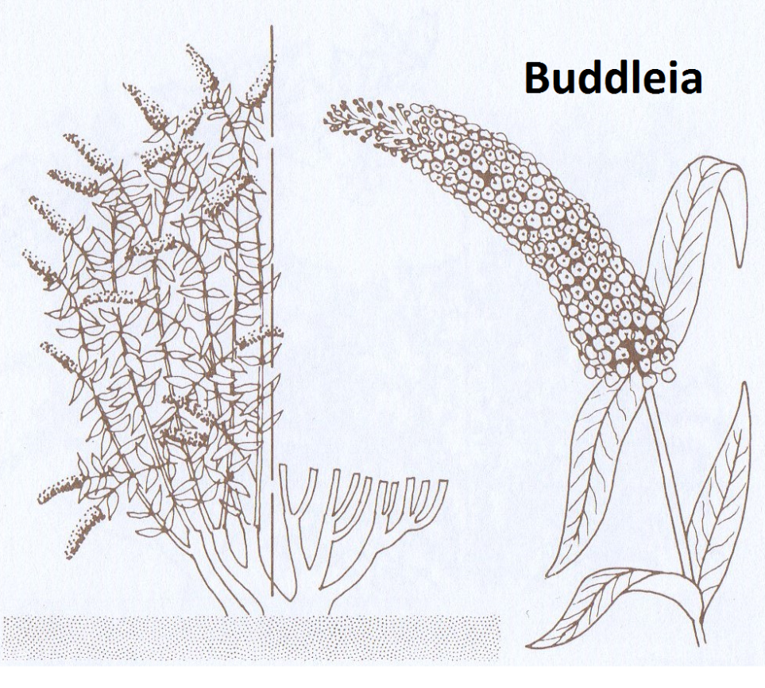

Slide 13
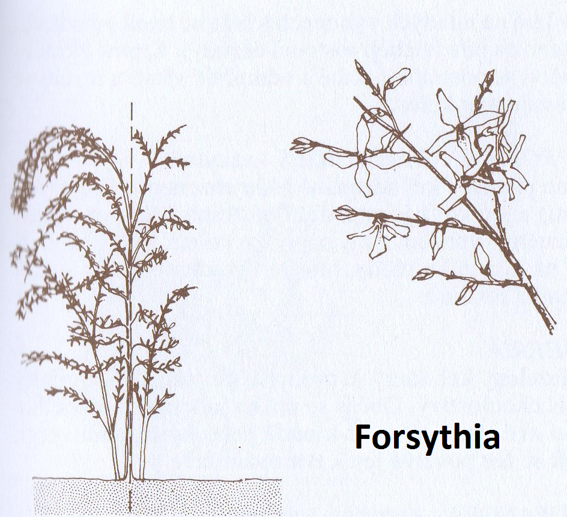

Slide 14
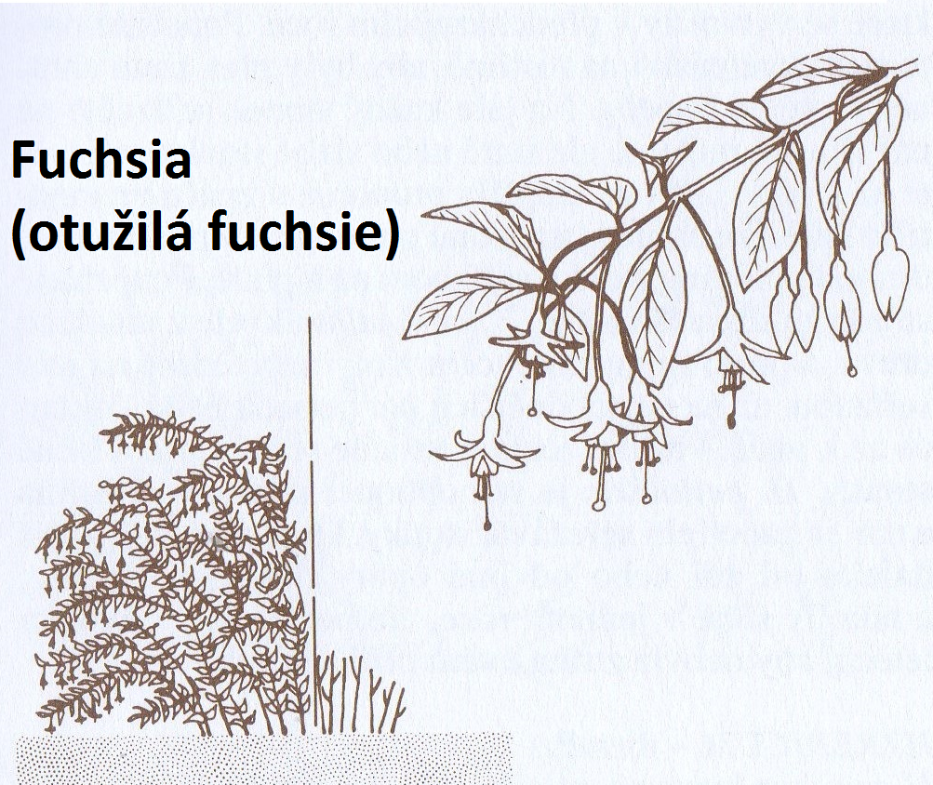

Slide 15
Použité zdroje
DVOŘÁČEK, Pavel. Sadovnictví: pro odborná učiliště. 1. vyd. Praha: Septima, 2001, 94 s. ISBN 80-721-6152-0.
FARTHING, Donald. Řez - proč, kdy a jak. 4. vyd. Překlad Miroslav Volf. Ilustrace Guy Farthing, William Tucker. Čestlice: Rebo, 2009, 114 s. Zahrada krok za krokem. ISBN 978-80-255-0169-6.
KÖTTER, Engelbert. Zakládáme zahradu. České vyd. 1. Praha: Ottovo nakladatelství, 2006, 61 s. Zahrada krok za krokem. ISBN 80-736-0223-7.

